Slide 1
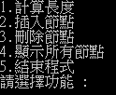
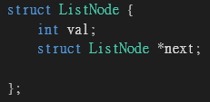
課堂實作
參考講義範例
實作 Linked List 計算長度
實作 Linked List 插入節點
實作 Linked List 刪除節點
實作 Linked List 顯示所有節點

